Slide 1
Linux Schell Scripting
Carlos Carreño
ccarrenovi@gmail.com

Slide 2
Agenda
Introducción
Estructura del script en Linux
Configuración de perfiles, variables y parámetros
Control de flujo, funciones y depuración de scripts
Comandos y aplicaciones en scripts

Slide 3
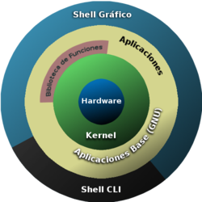
Introducción
El sistema operativo Linux esta compuesto de cuatro componentes:
El Kernel
El Shell
El Sistema de archivos
Aplicaciones

Slide 4

… continuación
La Shell es el programa interprete de comandos que permite ingresar los comando mediante una línea de comando o mediante un script y los envía al sistema operativo (kernel) para su procesamiento.
El prompt es el símbolo $ o # que indica que la Shell esta lista para recibir los comandos.
Bash Shell, Bourne Shell, C Shell, Power Shell (Shell de Windows)

Slide 5
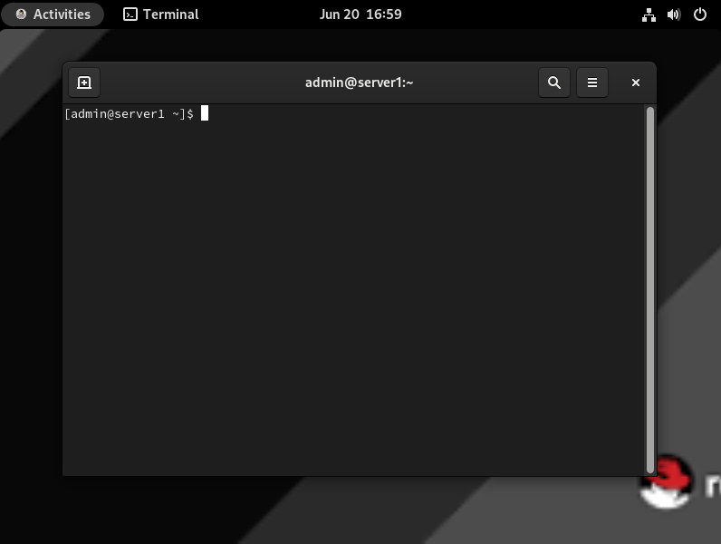
…continuación
La terminal: Es la interfaz grafica que permite acceder a la Shell.

Slide 6

… continuación
Con un solo comando no es posible resolver un problema en cualquier sistema operativo.
¿Que es un script?
Programa simple
No se compila
Contienen el encabezado: #!/bin/bash

Slide 7

Casos de uso del scripting
Despliegue automático de una aplicación
Programación de tareas en el tiempo.
Automatización del ciclo de integración continua CI con Jenkins
Ejecución de tareas remotas en otro servidor
Actualización de software en un grupo de servidores
…otros

Slide 8
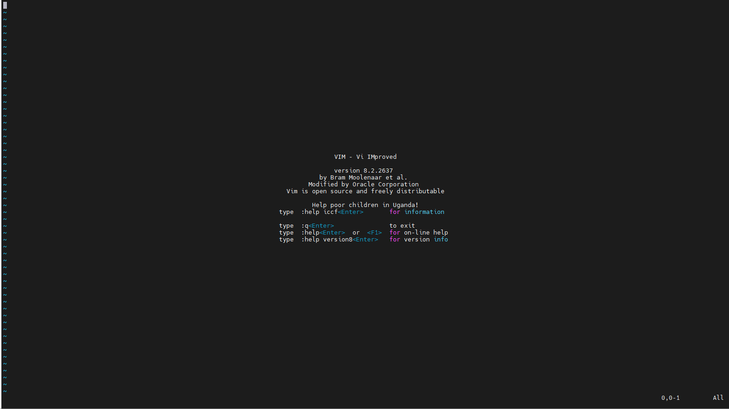
Editor vim
Es el mejor editor en Linux es ágil y no te distraes mientras navegas en el archivo
$vim

Slide 9
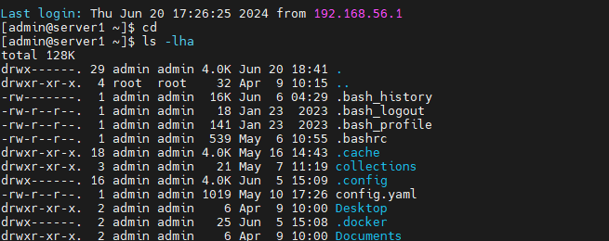
Perfiles
Archivo .bashrc

Slide 10
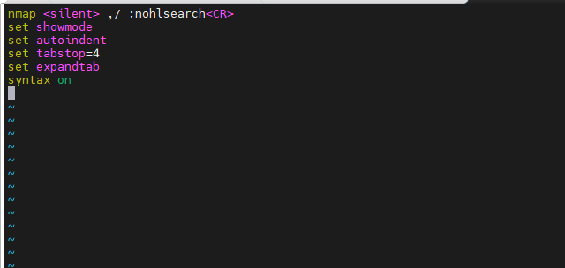
Configuración de vim
Edita el archivo de configuración: vim .vimrc

Slide 11
Demo
Introducción a la edición de archivos con vim
Configura vim para crear scripts

Slide 12
Estructura del script en Linux
Por convención los archivos de script deben tener la extensión *.sh
En el contenido deben llevar el encabezado #!/bin/bash
Se pueden agregar metadatos como autor, descripción estas líneas de texto deben iniciar con el carácter #

Slide 13

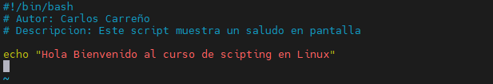
Ejemplo: intro_script.sh
Ejecuta los siguientes comandos
Agrega el siguiente contenido

Slide 14

Permisos del archivo
Los permisos del archivo se dan en tres niveles: owner, group y others
r=read
W=write
X=execution

Slide 15

Cambiando los permisos
Para cambiar los permisos usa el comando chmod

Slide 16
Ejecución del Script
Asigna el permiso de ejecución al archivo del script

Slide 17
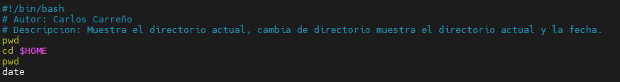
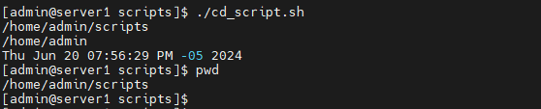
Contexto del script
Los comandos en el script se ejecutan en su propio contexto.
Ejemplo: cd_script.sh
La ejecución del script no cambia el directorio del terminal

Slide 18
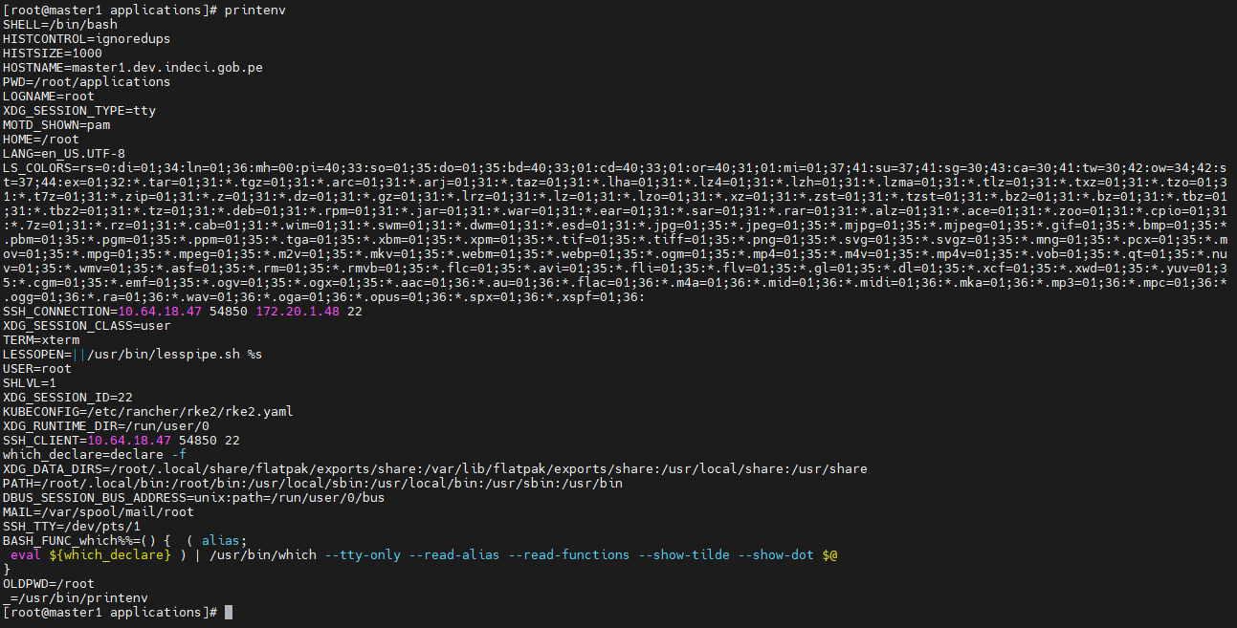
Mostrando las variables
printenv

Slide 19
Configuración de perfiles, variables y parámetros
Variables
Parámetros
Perfiles

Slide 20
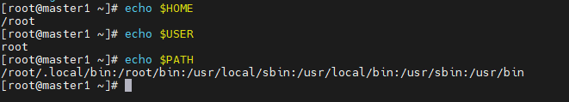
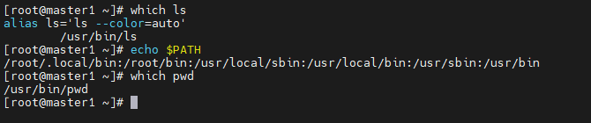
Variables de entorno
Mostrando los valores con echo
Variable PATH

Slide 21
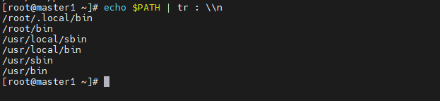
Directorios de búsqueda
Directorio de búsqueda de la variable PATH

Slide 22
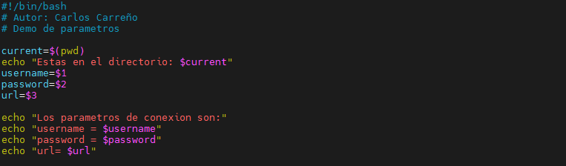
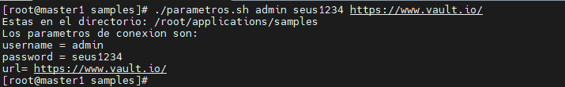
Parámetros
Parámetros y valores

Slide 23
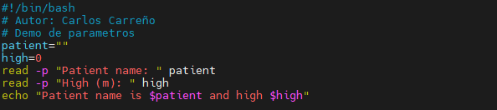

Scripts Dinámicos
Leer los parámetros desde la consola

Slide 24

Control de Fujo con Condicionales
Operadores relacionales: >,<,>=,<=,==,!=
Valore booleanos: 0=FALSE, 1=TRUE
Operación: $((A>B))

Slide 25
Control de flujo, funciones y depuración de scripts
Control de Flujo con condicionales
Funciones
Depuración de programas

Slide 26
Operadores Relacionales
-eq igual a
-ne no es igual a o diferente que
-gt Mayor a
-ge Mayor o igual a
-lt Menor a
-le Menor o igual a

Slide 27
Operadores Booleanos
! Niega una comparación.
-o Se utiliza para condiciones compuestas. Si una de las dos se cumple devuelve un verdadero. [ $a -lt 20 -o $b -gt 100 ] .
-a Se utiliza para condiciones compuestas. Si se cumplen las dos condiciones a la vez devuelve un true. [ $a -lt 20 -a $b -gt 100 ].

Slide 28
Operadores de Cadena
== Compara los valores y si son iguales devuelve un true.
!= Compara los valores y si es lo contrario que la expresión devuelve un true.
-z Compara si la longitud del valor es 0 y si lo es devuelve un true.
-n Compara si la longitud del valor es distinta de 0. Si es así devuelve un true.
str Compara si la cadena está vacia, si no está vacia devuelve un true.

Slide 29
Operadores de Archivo
-b file. Establece si el archivo es referente a un dispositivo del sistema, es decir, perteneciente a /dev.
-c file. Archivos especiales de tipo carácter.
-d file. Que sea un directorio o carpeta.
-f file. Que sea un archivo ordinario, es decir, que no sea ni un directorio ni archivo especial.
-g file. Comprueba que tenga activo el SGID, es decir, todo archivo que tenga activo el SGID, al ser ejecutado, tendrá los privilegios del grupo al que pertenece.
-k file Comprueba si tiene activo el sticky bit.¿Esto que es?. Cuando este bit está activo, hace que un usuario sólo pueda borrar los ficheros que son de su propiedad en dicho directorio.

Slide 30
Operadores de Archivo
-p file Comprueba que el archivo sea named pipe.
-t file Comprueba si el descriptor de archivo está abierto y asociado a una terminal.
-u file. Comprueba si el archivo tiene establecido su SUID. El bit SUID activo en un archivo significa que el que lo ejecute va a tener los mismos permisos que el que creó el archivo
-r file. Comprueba que el archivo tenga permisos de lectura.
-w file. Comprueba que el archivo tenga permisos de escritura.
-x file. Comprueba que el archivo tenga permisos de ejecución.
-s file Comprueba que el archivo tiene un tamaño mayor de 0.
-e file Comprueba que el archivo existe. En el caso que sea un directorio el sistema lo dará por válido.

Slide 31
Instrucción Condicional
if [ expression ]
then
instrucciones cuando se cumple la condición.
else
instrucciones cuando no se cumple la condición
fi

Slide 32
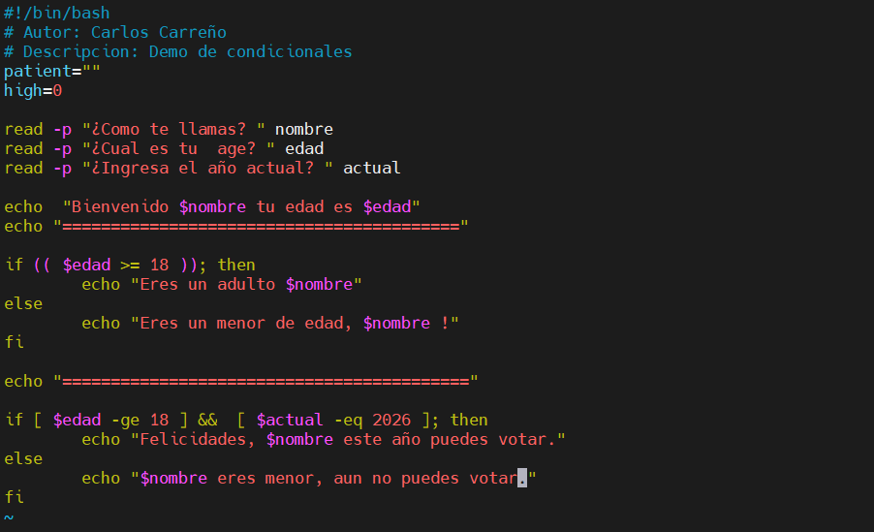
Scripts Condicionales

Slide 33
Instrucción condicional con elif Anidados
if [ expression 1 ]
then
instrucciones
elif [ expression 2 ]
then
instrucciones
elif [ expression 3 ]
then
instrucciones
else
instrucciones
fi

Slide 34
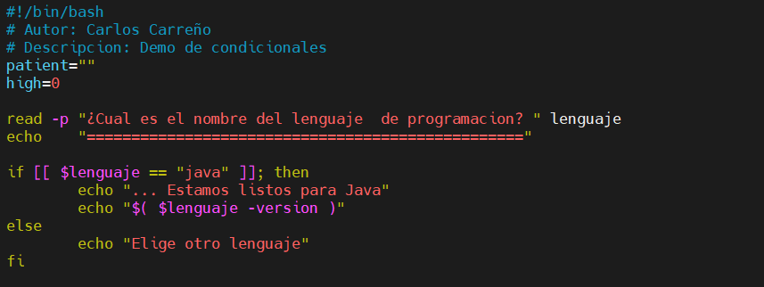
Comparando Cadenas de Texto

Slide 35
Variables Especiales
$1, $2, $3, ... parámetros de posición que hacen referencia al primer, segundo, tercer, etc.
$_, el último argumento pasado al último comando ejecutado
$#, número total de argumentos pasados al script actual.
$*, la lista completa de argumentos pasados al script.
$@, la lista completa de argumentos pasados al script. Este valor es una lista.
$-, la lista de opciones de la shell actual.
$$, el PID de la shell actual.
$IFS, el separador utilizado para delimitar los campos.
$?, el código de salida del pipe más reciente
$!, el PID del último comando ejecutado en segundo plano.
$0, el nombre de la shell o del script de shell.

Slide 36
Bucle While
Cualquier iteración se puede implementar con While
while [ <expresión> ]; do
<cuerpo del bucle>
done

Slide 37
Bucle While: Ejemplo
#!/bin/bash
a=0
while [ $a -lt 12 ]
do
echo "El valor de a es: $a"
a=`expr $a + 1`
done

Slide 38
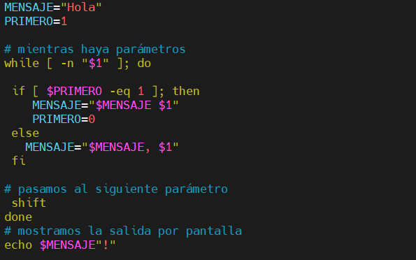
Bucle While:Ejemplo
Hace la lectura de todos los parámetros ingresados

Slide 39
Bucle Until
Este tipo de bucle se usa cuando queramos que haga el bucle mientras las condición no se cumpla.
until command
do
instrucciones
done

Slide 40
Bucle Until: Ejemplo
#!/bin/bash
a=0
until [ ! $a -lt 12 ]
do
echo $a
a=`expr $a + 1`
done

Slide 41
Bucle For
El bucle for funciona en listas de elementos. Repite un conjunto de instrucciones para cada elemento en una lista.
for var in elemento1 elemento2 ... elementoN
do
instrucciones por cada elemento
done

Slide 42
Bucle For:Ejemplo
#!/bin/bash
for var in 0 1 2 3 4 5 6 7 8 9
do
echo $var
done

Slide 43
Usando For y Secuencia
#!/bin/bash
for var in $(seq 0 9)
do
echo $var
done

Slide 44
Sentencia Break
Break sirve para romper el bucle de forma tajante, es decir, finaliza el procedimiento repetitivo y se va a la línea de código siguiente.
#!/bin/bash
a=0
while [ $a -lt 10 ]
do
echo $a
if [ $a -eq 5 ] then
break
fi
a=`expr $a + 1`
done
echo “El bucle ha terminado en la posición $a”

Slide 45
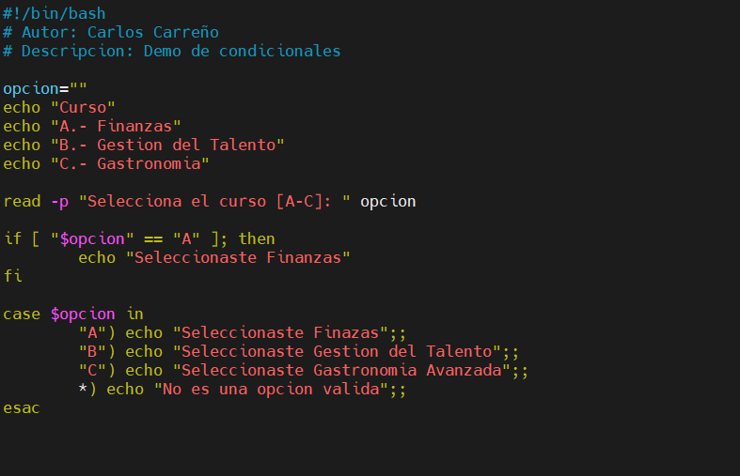
Sentencia Case
Seleccionar_curso.sh

Slide 46
Sentencia Continue
Continue funciona muy parecida a break, la diferencia está que no rompe el bucle entero, si no la iteración y pasa a la siguiente en el bucle.
#!/bin/bash
NUMS="1 2 3 4 5 6 7"
for NUM in $NUMS
do
Q=`expr $NUM % 2`
if [ $Q -eq 0 ] then
echo "El numero es par!!"
continue
fi
echo "El número es impar"
done

Slide 47
Bucle Select
Select es un tipo de bucle que proporciona una manera fácil de crear un menú numerado desde el cual los usuarios pueden seleccionar opciones.

Slide 48
Bucle Select:Ejemplo
#!/bin/bash
select opcion in 1 2 3 4 5 6 none do
case $opcion in
1|2|3)
echo "Has seleccionado entre los 3 primeros" ;;
4|5|6)
echo "Has seleccionado entre los 3 últimos" ;;
none)
break ;;
*)
echo "ERROR: No has seleccionado nada" ;;
esac
done

Slide 49
Operadores Condicionales
-n cadena => cierto si la longitud de la cadena de texto es distinta de cero
! expresion => cierto si expresion es falsa (negación)
expresion1 -a expresion2 => cierto si expresion1 y expresion2 son ciertas
expresion1 -o expresion2 => cierto si expresion1 o expresion2 son ciertas
-d fichero => cierto si fichero existe y es un directorio
-e fichero => cierto si fichero existe, independientemente del tipo que sea
-f fichero => cierto si fichero existe y es un fichero normal
-r fichero => cierto si fichero existe y se puede leer
-s fichero => cierto si fichero existe y tiene tamaño mayor que cero
-w fichero => cierto si fichero existe y es se puede escribir sobre él
-x fichero => cierto si fichero existe y es ejecutable

Slide 50
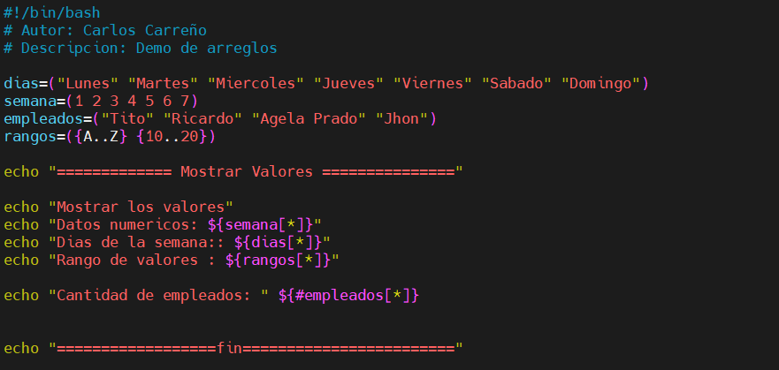
Arreglos

Slide 51
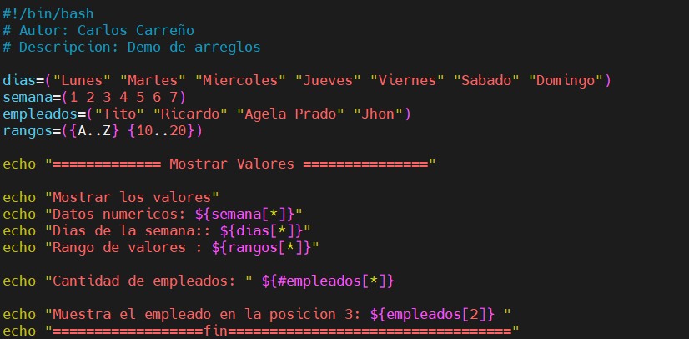
Elementos del Arreglo

Slide 52
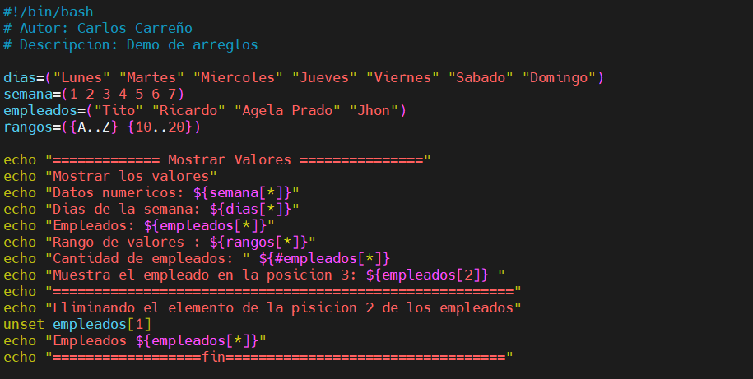
Eliminando elementos del arreglo
Usa el comando unset

Slide 53
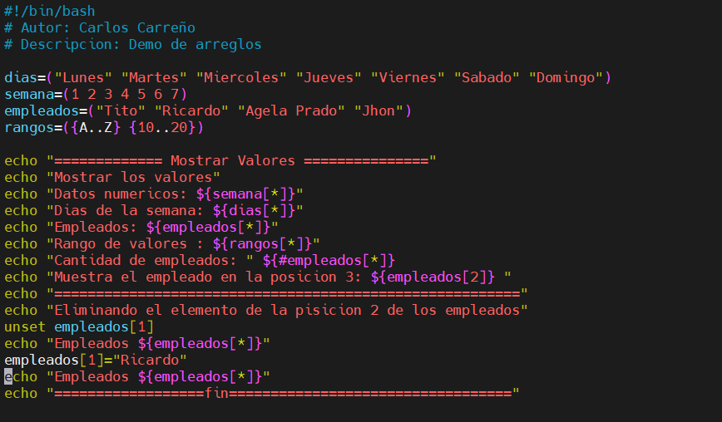
Insertando Datos al Arreglo
Usa el operador [ ]

Slide 54
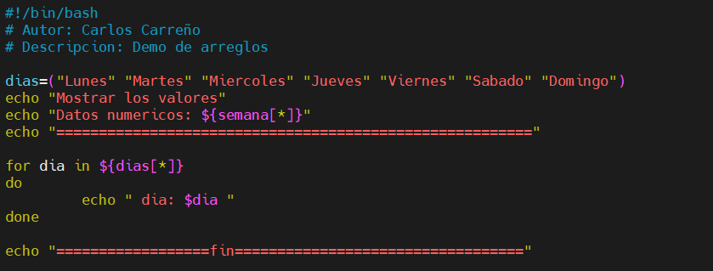
Iteración del arreglo

Slide 55
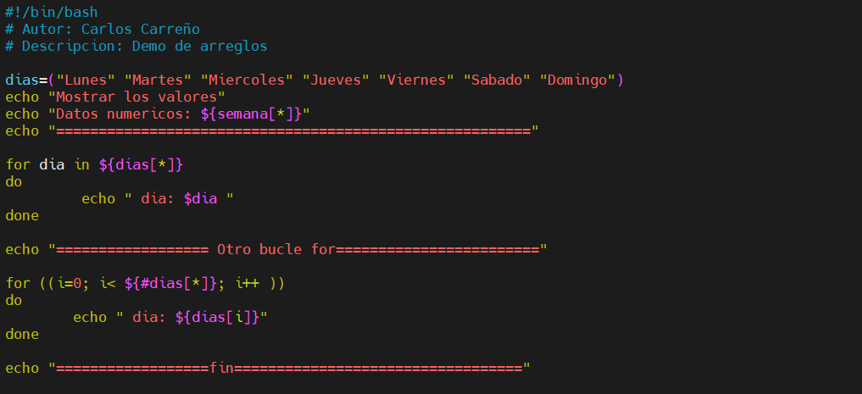
Otro Bucle for

Slide 56
Ejercicio
Crear un script que pida un numero y genere la tabla de multiplicar.

Slide 57
Comandos y aplicaciones en scripts
Manejo de archivos
Funciones

Slide 58
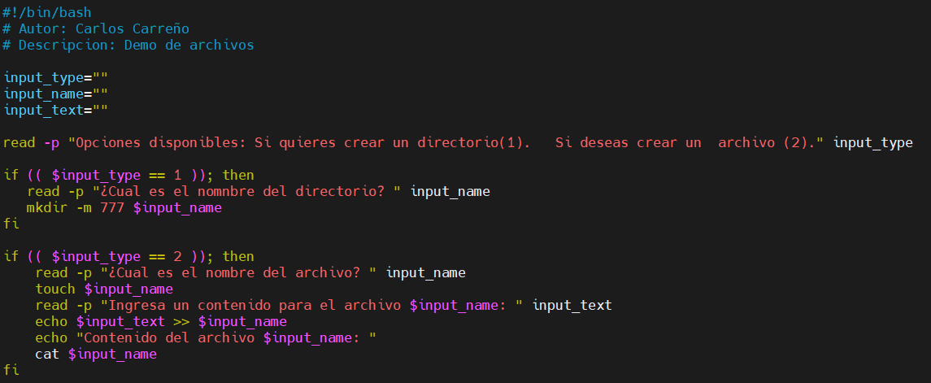
Manipulación de archivos

Slide 59
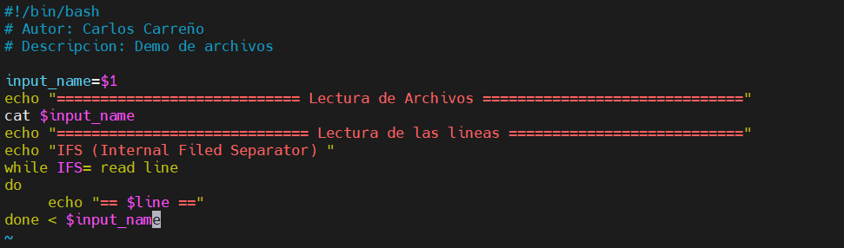
Lectura de las líneas de un archivo

Slide 60
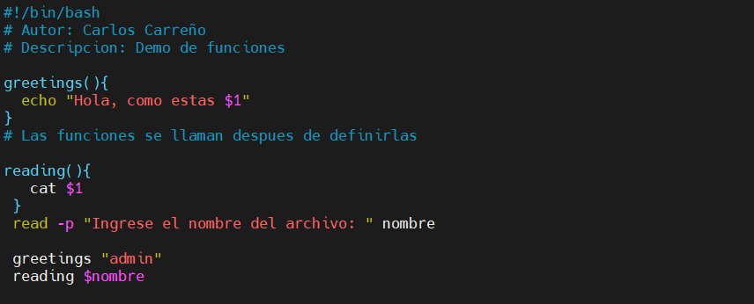
Funciones
Creando funciones con parametros

